Slide 1
Getconfig チュートリアル
検査PC編

Slide 2
目次
検査用PCのセットアップ
各サーバの検査
Linux
Windows
HP iLO
富士通 Primergy
SPARC Solaris
VM
その他
ドライラン予行演習モードについて
検査結果のRedmine登録について

Slide 3
検査PCのセットアップ rev.2

Slide 4
システム要件
システム要件
Windows 7 64bit、Windows Server 2012 R2以上のPCが必要です
CPU 1 Core以上
Memory 4 GB以上
Disk 100 GB以上

Slide 5
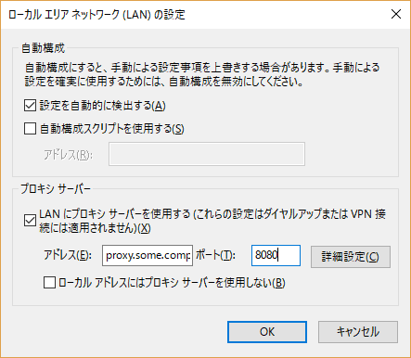
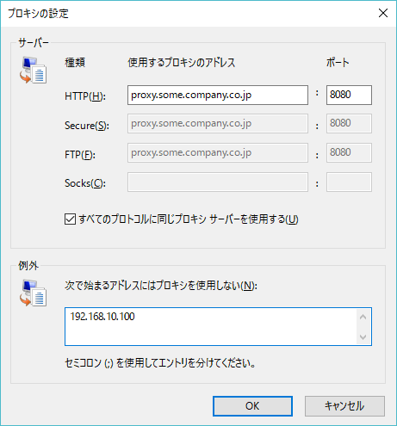
事前準備１
ネットワークプロキシーの設定
InternetExploler を開いて、「インターネットオプション設定」を選択。 「接続」、「LAN設定」を選択し、プロキシーサーバの欄にプロキシーのアドレス、ポート番号を入力
検査対象の vCenter アドレスのプロキシー除外設定
「詳細設定」を選択し、「プロキシーの設定除外」の欄に、検査対象の vCenter のアドレスを追加

Slide 6
事前準備２
SSL証明書のインストール(社外 SSL Webアクセスの制限がある場合)
(社内利用既定を参照してください)
PowerShellのインストール
OSが以下のバージョンの場合、PowerShellの追加インストールが必要となります
Windows 7、Windows Server 2008 R2、Windows Server 2012
以下サイトからインストールしてください
Microsoft .NET Framework 4.5のインストール
http://www.microsoft.com/en-us/download/details.aspx?id=30653
Windows Management Framework 5.0 (WFM 5.0) のインストール
https://www.microsoft.com/en-us/download/details.aspx?id=50395

Slide 7
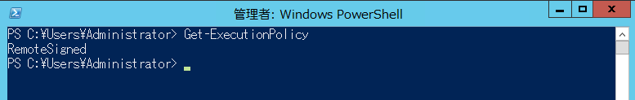
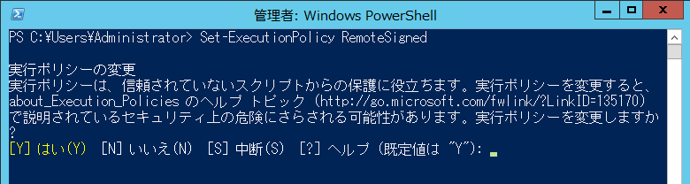
事前準備３
PowerShell実行権限の変更
PowerShell スクリプトの実行許可設定をします
管理者ユーザでPowerShellを起動し、以下コマンドを実行して、現在の設定を確認します
Get-ExecutionPolicy
上記確認結果が、Restricted、AllSignedの場合は、以下コマンドで RemoteSigned に 設定変更してください。確認メッセージは全て既定値を指定してください
Set-ExecutionPolicy RemoteSigned

Slide 8
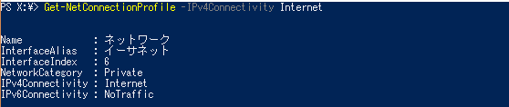
事前準備4
パブリックからプライベートネットワークの切り替え
次頁のリモートアクセス設定の事前準備でネットワークをプライベートネットワークに変更します。 管理者ユーザで PowerShell を起動し、以下コマンドを実行ます (注意)以下はWindows Server 2012 R2 以上で利用可能なコマンドとなります。Windows7 の場合は、「コントロールパネル」、「ネットワークと共有センター」画面からパブリックネットワークの有無を確認してください
Get-NetConnectionProfile -IPv4Connectivity Internet
上記結果の NetworkCategory が「Public」 の場合は以下コマンドを実行して、プライベートに変更します。「Private」 または 「Domain」 の場合は実行不要です
Set-NetConnectionProfile -InterfaceAlias (Get-NetConnectionProfile -IPv4Connectivity Internet).InterfaceAlias -NetworkCategory Private

Slide 9
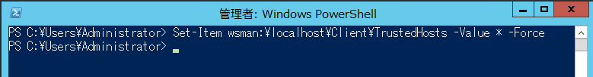
事前準備5
PowerShell のリモートアクセス設定
PowerShell でリモートアクセスをできるようにします。 管理者ユーザで PowerShell を起動し、以下コマンドを実行して、「信頼されたホストの一覧」 に追加します
Set-Item wsman:\localhost\Client\TrustedHosts -Value * -Force

Slide 10
パッケージインストール
以下のパッケージをインストールします
Java関連
JDK1.8 (64bit)
Gradle(ビルドツール)
Git 関連
git.install(Git)
TortoiseGit(Git GUIクライアント)
WinSCP(SCPクライアント)
UTF-8対応したユーティリティ
notepad++(テキストエディタ)
7-zip(zipアーカイバ)
Unix 関連
UnxUtils(Unix コマンドユーティリティ)
VMware 関連
VMware vSphere Client
その他
Google Chrome(Webブラウザ確認用)

Slide 11
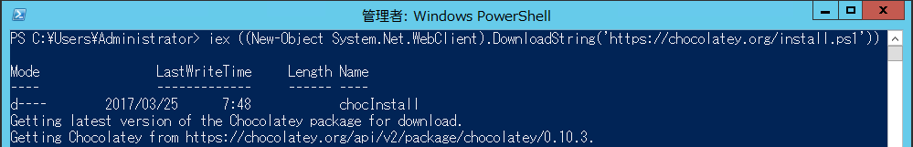
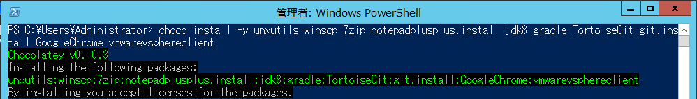
パッケージインストール1
Windows 版パッケージ管理ツール Chocolatey を用いて、各種ソフトウェアをインストールします
iex ((New-Object System.Net.WebClient).DownloadString('https://chocolatey.org/install.ps1'))
以下 Chocolatey コマンドで各種ソフトウェアをインストールします
choco install -y unxutils winscp 7zip notepadplusplus.install jdk8 gradle TortoiseGit git.install GoogleChrome vmwarevsphereclient

Slide 12
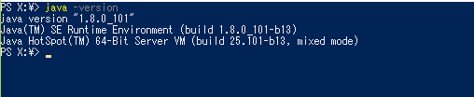
32ビット版Java導入済み環境の注意点
Java環境は 64ビット版が必要となりますが、32ビット版Java がインストール済み環境の場合、chocolatey の64ビット版 Java のインストールがスキップする問題があります。
その場合は以下コマンドで、64ビット版 Java を指定してインストールしてください。
choco install jdk8 -params "x64=true"
java -version を実行し、出力メッセージに64-bitの記述があることを確認します

Slide 13
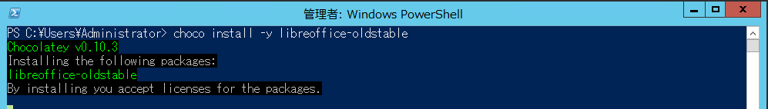
パッケージのインストール2
Office 製品がない場合は、以下コマンドで、Libre Office をインストールします
choco install -y libreoffice-oldstable

Slide 14
PowerCLIインストール
VMware社 PowerCLI モジュールをインストールします
https://www.vmware.com/support/developer/PowerCLI/
以下のChcolateyコマンドでインストールします choco install -y vmware-powercli-psmodule --version 6.5.4.7155375
2018/2/17から Chocolatey は、 VMware PowerCLI をサポートするようになりました
バージョンはchocolateyパッケージサイトから6.xの最新版を選んでください https://chocolatey.org/packages/vmware-powercli-psmodule/
OSの再起動
一旦、ここでOSを再起動します

Slide 15
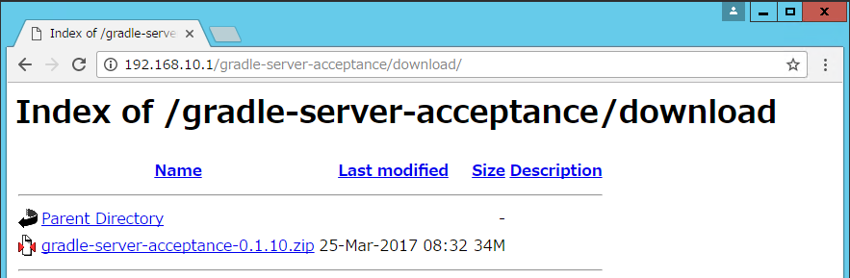
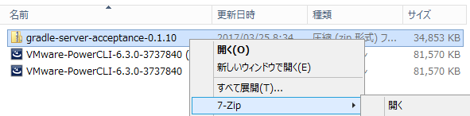
Getconfigインストール1
ダウンロードサイトからバイナリモジュール gradle-server-acceptance-0.1.x.zip をダウンロードして、c:\ の直下にコピーします
エクスプローラを起動して、ダウンロードしたファイルを選択し、 右クリックで 7-zip メニューを開いて「展開」を選択します。

Slide 16
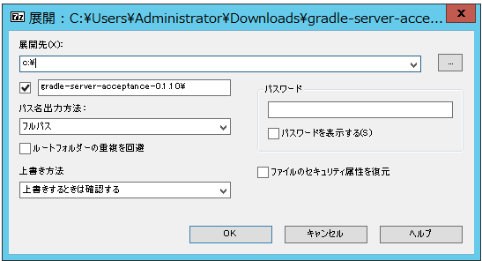
Getconfigインストール1
c:\を展開先に指定して、解凍します。
c:\server-acceptance ディレクトリが作成されます。
(注意) バージョンアップをする場合は、一旦、既存の c:\server-acceptance ディレクトリを、 c:\server-acceptance-1.14など、別名に退避してから実行してください

Slide 17
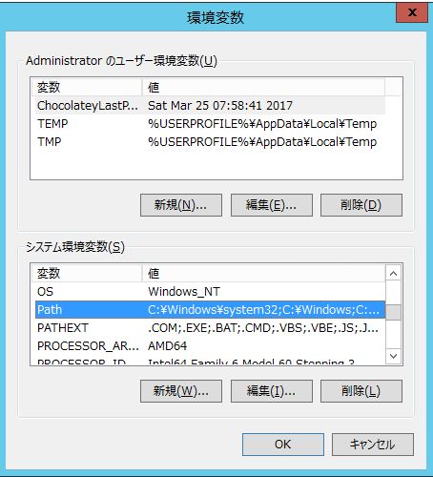
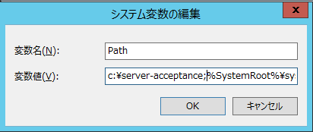
Getconfigインストール２
実行パス環境変数に本ディレクトリを追加します
コントロールパネルを開いて、「システム」、「システムの詳細設定」を選択します
「環境変数」をクリックします
システムの環境変数のリストから、Path を選択して、「編集」をクリックします
値の先頭に c:\server-acceptance; を追加して、パスを追加します

Slide 18
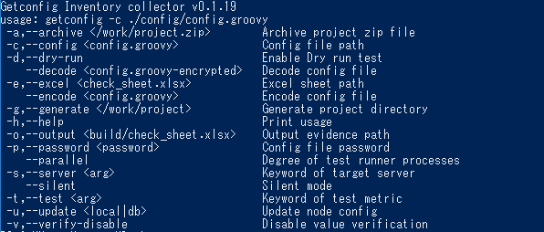
Getconfigインストール３
PowerShellを管理者ユーザで開き、”getconfig -h”を実行して以下のヘルプメッセージがでることを確認します

Slide 19
各サーバの検査

Slide 20
各サーバの検査
以下サーバの構成情報の収集／検査を行います
 |  |  | プラットフォーム
# | サーバ | サポートOS | OS設定 | HW/リソース設定
1 | HP Proliant サーバ | RHEL Linux | Linux | iLO
2 |  | Windows | Windows | iLO
3 | 富士通 Primergy サーバ | RHEL Linux | Linux | Primergy
4 |  | Windows | Windows | Primergy
5 | SPARC Solaris サーバ | Solaris | Solaris | XSCF
6 | VM | RHEL Linux | Linux + vCenter
7 |  | Windows | Windows + vCenter
「OS設定」、「HW/リソース設定」の列が使用するテンプレートとなり、プラットフォームごとに組み合わせて実行します。次ページより、各プラットフォームの順にその手順を記します。
No.1～No.5のオンプレミスサーバの場合、OS設定の検査、HW/リソース設定の検査を順に実行します。No.6～No.7 のVMの場合、OS設定の検査に vCenter の検査が含まれるため、OS設定の検査のみ実行します。

Slide 21
検査の流れ
プロジェクトの作成
各プラットフォームの検査
検査シナリオの編集
Excelシート「検査対象」、「テンプレート」編集
設定ファイル「config.groovy」の接続アカウント設定
検査実行
検査結果のコミット

Slide 22
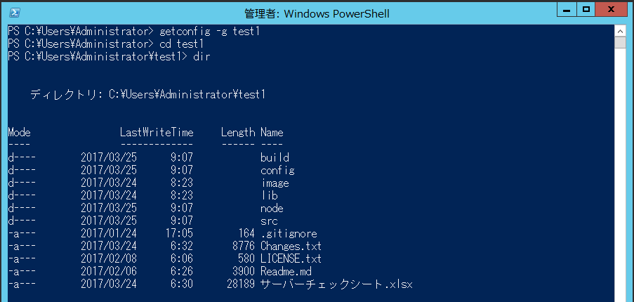
プロジェクトの作成
はじめに検査用プロジェクトを作成します
PowerShellを開き、 「getconfig -g <プロジェクトホーム>」で指定したディレクトリにプロジェクトを作成します
ここでは、c:\users\administrator\の下に test1というプロジェクトを作成します cd c:\users\administrator getconfig -g test1

Slide 23
予行演習モードについて
getconfig オプションで、 “-d” オプションを追加すると予行演習(DryRun)モードを実行します
予行演習モードを使用すると、検査対象へのアクセスをせずに、保存済みの収集ログから再検査を行います
始めて検査を実行する場合は、まず予行演習モードデモ用のサンプルで一連の動作を確認してください
本書では、予行演習モードの動作を中心に手順を説明します
予行演習モードの検査用プロジェクトを作成は、「-gd <プロジェクトホーム>」オプションを使用します
PowerShellを開き、 「getconfig -gd <プロジェクトホーム>」で指定したディレクトリにプロジェクトを作成します
cd c:\users\administrator getconfig -gd test1

Slide 24
Linux検査

Slide 25
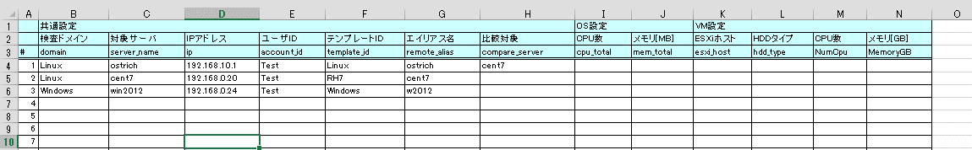
Linux検査対象シート入力1
プロジェクトディレクトリに移動し、「サーバチェックシート.xlsx」を開いて編集します
シート「検査対象」の入力列に 検査対象の Linux サーバの情報を設定します
予行演習モードで実行する場合は、本設定のまま検査を実行してください
実機で検査する場合は、次ページからの各項目を設定してください

Slide 26
Linux検査対象シート入力2
以下は、必須入力項目となります
「検査ドメイン」 ”Linux”を入力してください
「対象サーバ」 検査対象のホスト名を入力
「IPアドレス」 検査対象のIPアドレスを入力
「ユーザID」 後述する config.groovy 設定ファイル内のOSアカウントIDを入力
以下は、オプション入力項目となり、未記入の場合は処理をスキップします
「テンプレートID」 テンプレートシートのテンプレートIDを入力
「エイリアス名」 vCenterで定義したマシン名を入力。オンプレの場合は未記入
「比較対象」 検証結果の比較をする場合の比較対象ホスト名を入力
(注意) 「エイリアス名」はサーバが VM の場合の設定で、 vCenter で定義したマシン名の入力となります。オンプレの場合は未記入にして下さい。「エイリアス名」に記入がある場合のみ、 vCenter サーバに接続し、VM構成情報を収集します。未記入の場合、vCenter のアクセスはせずに、VMの検査を実行しません

Slide 27
Linux検査対象シート入力3
以下は検査対象サーバ固有の設定項目になります
OS設定チェック用
「特定パスワード」 OSアカウントで特定のパスワード設定が必要な場合はパスワードを入力 未記入の場合はconfig\config.groovy の値が反映
「CPU数」、「メモリ[MB]」 CPU数、搭載メモリ量のチェックが必要な場合は値を入力してください
「IPアドレス2」、「IPアドレス3」、「IPアドレス4」、「IPアドレス5」 各ネットワークI/FのIPアドレスを順に入力してください
VM設定(vCenter設定)チェック用
「ESXiホスト」 ESXiホスト名の検索キーワード
「HDDタイプ」 ストレージタイプ(Thick,Thin)の検索キーワード
「CPU数」、「メモリ[GB]」 リソース割当ての値
(注意)本値が空白の場合、次ページのテンプレート(Linux)の設定値が有効になります

Slide 28
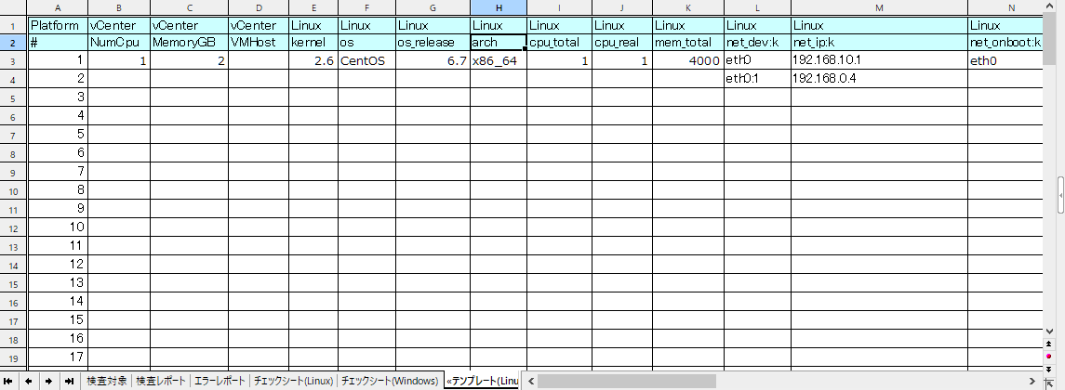
テンプレート(Linux)シート入力1
設定値とインベントリの比較用のシート「テンプレート(Linux)」を編集します
シート名のカッコ内の名前が、テンプレートIDとなり、前述の検査対象シートのテンプレートID列にIDを指定します。空白の場合は設定値とインベントリの比較を行いません
シート内の1,2行目がキー項目で、1行目がプラットフォーム名、2行目がメトリック名となり、本値をキーにシート「チェックシート(Linux)」の関連項目と値の比較をします
単一値の比較の場合、先頭行(3行目)に値を指定します。複数値の比較の場合、3行目以降に順に値を設定します
値の設定がない項目は比較を行いません

Slide 29

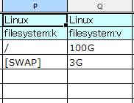
テンプレート(Linux)シート入力2
数値チェックの場合は数値を入力します。
文字列のチェックの場合はキーワードを入力します。中間一致検索でキーワード検索をします。
複数値のチェックの場合は3行目以降の複数行にキー、値の形式で順に入力します。 「メトリック名:k」がキー、「メトリック名:v」が値となります。
キーの有無をチェックし、存在する場合はその値をキーワード検索します。キーワード検索は中間一致検索です。

Slide 30
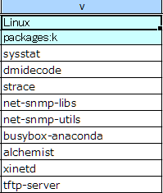
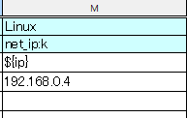
テンプレート(Linux)シート入力3
「項目名:k」の項目しかない場合、キーの有無のみチェックします
テンプレートエンジンの書式を用いて、シート「検査対象」の値をテンプレートに埋め込むことができます。以下例の「${ip}」は、「検査対象」シートの ip列の値に置換します
←検査対象のip列(IPアドレス)に置換

Slide 31
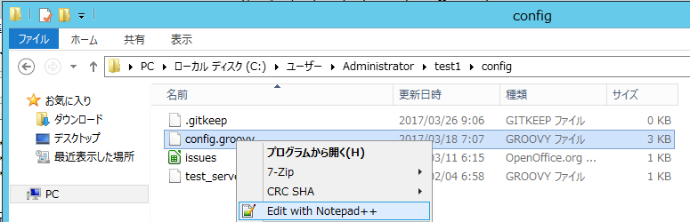
config\config.groovyの編集
notepad++など、UTF-8に対応したエディタでプロジェクトホーム\configの下にある設定ファイル config.groovy を開いてください

Slide 32
config\config.groovyの編集
以下の行の接続アカウント情報を編集します
// vCenter接続情報
account.vCenter.Test.server = '192.168.10.100'
account.vCenter.Test.user = 'test_user'
account.vCenter.Test.password = 'P@ssword'
// Linux 接続情報
account.Linux.Test.user = 'someuser'
account.Linux.Test.password = 'P@ssword'
account.Linux.Test.work_dir = '/tmp/gradle_test'
VMの場合、vCenter接続アカウントを入力します
Linux接続アカウントを入力します
アカウントIDについて
各サーバで接続アカウント情報が異なる場合は、アカウントIDを変えて複数アカウント情報を設定してください。シート「検査対象」の” account_id”で指定します
account.vCenter.、account.Linux.の後の文字列がアカウントIDとなります

Slide 33
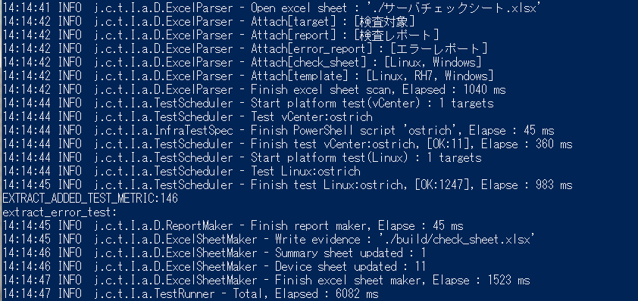
Linux検査実行1
PowerShellを開いて、プロジェクトディレクトリに移動して、getconfig を実行します
「-d」 オプションを追加して、予行演習モードで実行します > getconfig # 予行演習モードの場合は「-d」オプションを付加 > getconfig -d

Slide 34
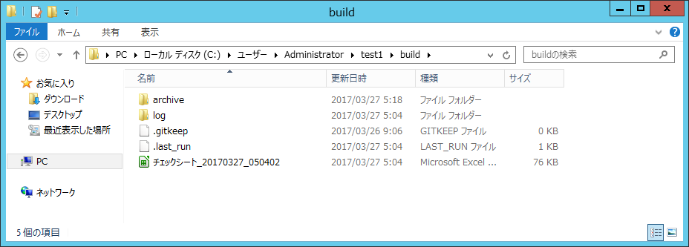
Linux検査実行2
実行後、プロジェクトディレクトリ下の「.\build」の下に生成されたExcel検査結果を開いて結果を確認します

Slide 35
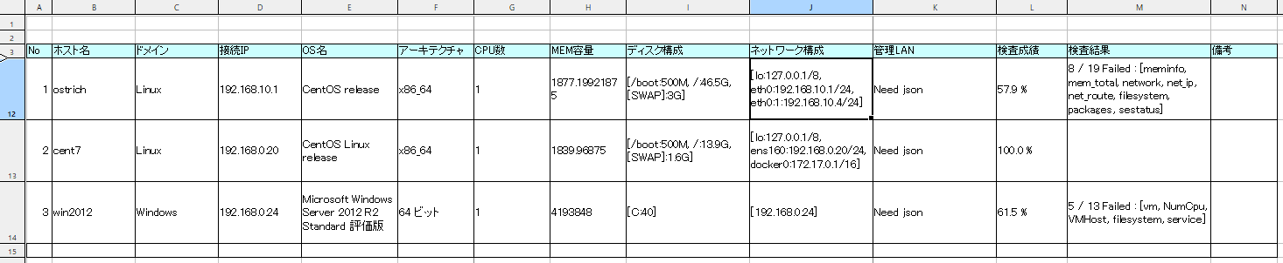
Linux検査結果の確認1
シート「検査レポート」が検査結果のサマリとなります
検査結果の代表値、値の比較の検査成績、エラーメッセージを記載します

Slide 36
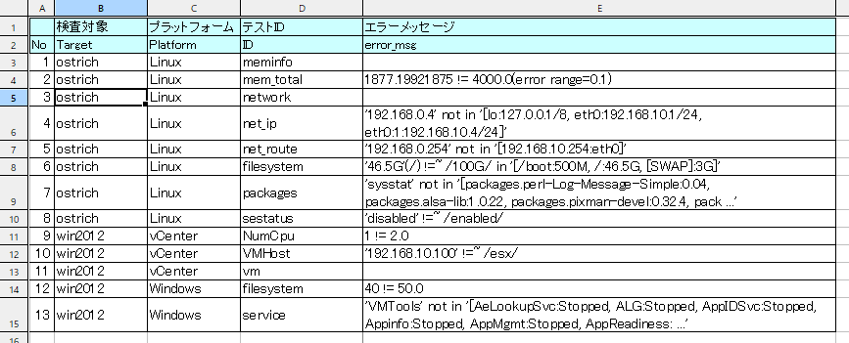
Linux検査結果の確認2
シート「エラーレポート」は値の比較でエラーとなったメトリックのリストを記載します

Slide 37
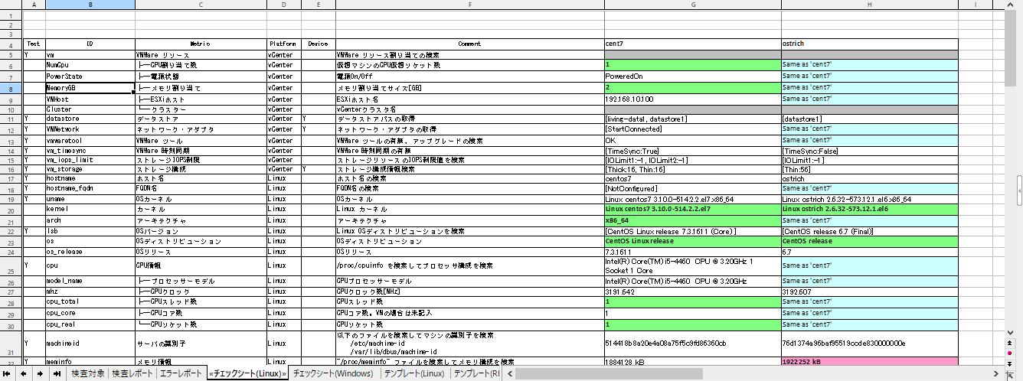
Linux検査結果の確認3
シート「チェックシート(Linux)」は各メトリックのリストを記載します
横軸が検査対象となります

Slide 38
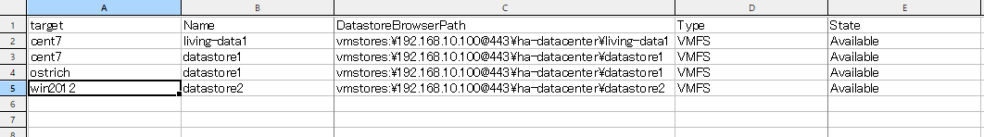
Linux検査結果の確認4
シート「テンプレート(Windows)」よりも後にある、シートがデバイスの検査結果となります
ディスク構成など複数レコードからなる結果を記載します
シート名は「{プラットフォーム}_{メトリック}」という命名ルールとなり、以下は「vCenter_datastore」の結果サンプルとなります

Slide 39
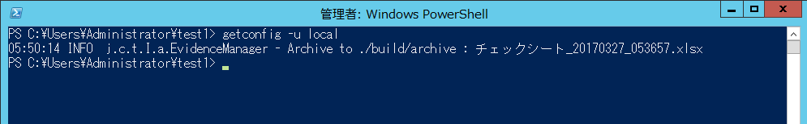
Linux検査コミット
Excel検査結果の確認ができたら”getconfig -u local”でプロジェクトディレクトリ下のローカルデータベースに検査結果を保存します > getconfig -u local (注意) 実行後、保存したローカルデータベースから、DryRun 予行演習モードの実行が可能になります。

Slide 40
Windows検査

Slide 41
検査対象Windowsサーバ側の準備について
次ページより、検査対象側 Windows サーバにアクセスするための事前設定手順を記します。
（注意）前述の Linux サーバの予行演習モードのデモシナリオでは、下記シートの行の 「win2012」が Windows サーバの検査となり、設定手順、検査結果の確認手順は Linux と同様となります。ここでは、Windows固有の設定手順について記します

Slide 42
検査対象Windowsサーバ側の準備1
パブリックネットワークの場合の構成変更
ネットワーク構成がパブリックネットワークの場合、「検査PCセットアップ – 事前準備4」のページの手順を参考に、ネットワークの変更をします
確認用コマンド
Get-NetConnectionProfile -IPv4Connectivity Internet
設定用コマンド
Set-NetConnectionProfile -InterfaceAlias (Get-NetConnectionProfile -IPv4Connectivity Internet).InterfaceAlias -NetworkCategory Private
WinRM リモート管理設定
管理者でPowerShell を開いて、以下コマンドを実行します
winrm quickconfig
本設定は以下設定を行います
WinRM用のservice起動設定
WinRM用のLisner作成
WinRM用のファイヤーウォールの設定

Slide 43
一時的な設定変更で検査をする場合
前頁の設定はサーバ運用開始後の検査も想定した恒久的な設定となりますが、一時的に検査作業時のみ設定をする場合、 Windows 環境で以下の設定変更をします
ファイヤーウォール許可設定
PowerShell から以下のコマンドでファイヤーウォールの無効化設定をします
ファイアウォール無効化
Get-NetFirewallProfile | Set-NetFirewallProfile -Enabled false
検査終了後、基に戻す場合は以下コマンドで有効化設定をします
ファイアウォール有効化
Get-NetFirewallProfile | Set-NetFirewallProfile -Enabled true
許可設定をしないと、getconfig 実行時に、”Get-WmiObject : RPC サーバーを利用できません” というエラーが発生します

Slide 44
検査対象Windowsサーバ側の準備2
PowerShell リモートアクセス許可の有効化
Windows Server 2012 より前のOSでは、PowerShell のリモートアクセス許可が無効化されている場合があります
Windows Server 2012 R2 以上の場合、リモートアクセス許可の既定値は有効化です
その場合、PowerShellを管理者権限で実行して、PowerShell コンソールから以下のコマンドで有効化します
Enable-PSRemoting
また、「認識されないネットワーク」があり、Publicとして設定されている場合、以下のオプションを 追加して有効化を試してください
Enable-PSRemoting -SkipNetworkProfileCheck
オプションを指定しない場合、「Public に設定されているため、WinRM ファイアウォール例外は機能しません。 ネットワーク接続の種類を Domain または Private に変更して、やり直してください。 」 というエラーが発生する場合があります

Slide 45
Windows検査シート入力
プロジェクトディレクトリに移動し、「サーバチェックシート.xlsx」を編集します
シート「検査対象」の入力列に 検査対象の Windows サーバの情報を設定します
はじめに「検査ドメイン」を”Windows”と入力してください
各項目の入力手順はLinux検査と同じとなります

Slide 46
config\config.groovyの編集
notepad++などでconfig\config.groovy を開き、以下の行の接続アカウント情報を編集します
// vCenter接続情報
account.vCenter.Test.server = '192.168.10.100'
account.vCenter.Test.user = 'test_user'
account.vCenter.Test.password = 'P@ssword'
// Windows 接続情報
account.Windows.Test.user = 'administrator'
account.Windows.Test.password = 'P@ssword'
VMの場合、vCenter接続アカウントを入力します
Windows接続アカウントを入力します
アカウントID,Windowsログオンテストの入力手順は、Linuxと同様です

Slide 47
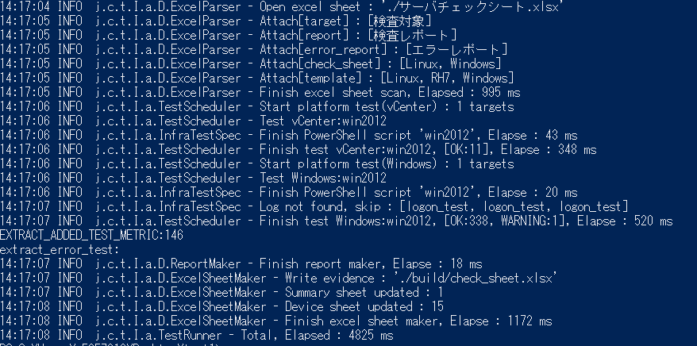
Windows検査実行
PowerShellを開いて、プロジェクトディレクトリに移動して、getconfig を実行します > getconfig # 予行演習モードの場合は「-d」オプションを付加 > getconfig -d

Slide 48
Windows検査結果確認とコミット
実行後、プロジェクトディレクトリ下のbuildの下に生成されたExcel検査結果を開いて結果を確認します
Excel検査結果の確認ができたら”getconfig -u local”でローカルデータベースに検査結果を登録します

Slide 49
HP iLO の検査

Slide 50
HP iLO の検査について
HP Proliantサーバの場合、HP iLO 管理インタフェース経由でHW構成情報を採取します
本作業は前述の Linux、Windows検査実行後に行います
.\template\HP_iLO がシナリオ保存ディレクトリとなり、本ディレクトリ下のExcel シート、設定ファイルを編集します

Slide 51
HP iLO 検査の事前準備
HPE社製「Scripting Tools for Windows PowerShell」をインストールして、PowerShell経由で iLOの構成情報を収集します。
以下URLからダウンロードして、インストールしてください。 https://www.hpe.com/us/en/product-catalog/detail/pip.5440657.html
HPE社ライブラリバージョンの注意点
ライブラリ最新バージョンの 2.0 では API の仕様変更により、動作しません。
以下の バージョン 1.4.0.2 をインストールしてください。
Type: Utility – Tools
Version: 1.4.0.2(7 Mar 2017)
Microsoft Windows 10 (64-bit)
File name: HPiLOCmdlets-x64.exe (1.1 MB)
複数のバージョンの上記ライブラリをインストールすると、インストールパスが正しく認識されない場合があります。その場合は以下の既定のインストールディレクトリをパスに追加してください。 $Env:PSModulePath = $Env:PSModulePath + ";C:\Program Files\Hewlett-Packard\PowerShell\Modules\HPiLOCmdlets"

Slide 52
HP iLO 検査シート入力
プロジェクトディレクトリに移動し、「.\template\HP_iLO\iLOチェックシート.xlsx」を編集します
はじめに「検査ドメイン」に”iLO”を入力してください
各項目の入力手順はLinux 検査と同じとなります
(注意) 「対象サーバ」の入力は、Linux 検査と同じホスト名を入力してください

Slide 53
HP iLO config.groovyの編集
notepad++などで「.\template\HP_iLO\config_ilo.groovy」 を開き、以下の行の接続アカウント情報を編集します
// iLO 接続情報
account.iLO.Test.user = 'guest’
account.iLO.Test.password = 'guest000'

Slide 54
HP iLO 検査実行
PowerShell を開いて、プロジェクトディレクトリに移動して、 getconfig を実行します -c オプションで、config ファイルを指定します > getconfig –c .\template\HP_iLO\config_ilo.groovy 予行演習モードで実行する場合、-d オプションを付加します > getconfig -c .\template\HP_iLO\config_ilo.groovy -d
実行後、プロジェクトディレクトリ下の build の下に生成されたExcel検査結果を確認します
Excel検査結果の確認ができたら”getconfig -u local”でローカルデータベースに検査結果を登録します getconfig -c .\template\HP_iLO\config_ilo.groovy -u local

Slide 55
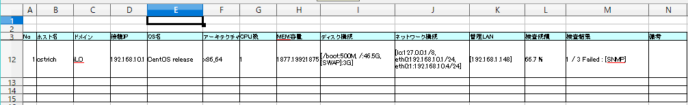
OS検査結果とHW検査結果のマージについて
事前に、Linux、Windows の検査シナリオを実行し、getconfig -u localで実行結果をローカル保存した場合、「検査レポート」シートに保存した実行結果のマージをします
以下例では、検査対象「ostrich」のOS検査結果とHW検査結果をマージした結果となります
OS検査結果
HW検査結果

Slide 56
富士通Primergyの検査

Slide 57
富士通Primergyの検査について
富士通Primergyサーバの場合、HW設定の収集用にiRMC管理インタフェース経由で情報採取を行います
前ページの OS 情報の検査実行後、 HW 構成情報の検査を行います
.\template\FJ_Primergy 下がシナリオ保存ディレクトリで、本ディレクトリ下のExcel シート、設定ファイルを編集して検査を実行します

Slide 58
富士通 Primergy 検査シート入力
プロジェクトディレクトリに移動し、「.\template\FJ_Primergy\PRIMERGYチェックシート.xlsx」を編集します
(注意) 「対象サーバ」の入力は、OS検査と同じホスト名を入力してください

Slide 59
富士通 Primergy config.groovyの編集
notepad++などで「.\template\FJ_Primergy\config_primergy.groovy」 を開き、以下の行の接続アカウント情報を編集します
// Primergy 接続情報
account.Primergy.Test.user = 'guest’
account.Primergy.Test.password = 'guest000'

Slide 60
富士通 Primergy 検査実行
PowerShell を開いて、プロジェクトディレクトリに移動して、 getconfig を実行します -c オプションで、config ファイルを指定します > getconfig -c .\template\FJ_Primergy\config_primergy.groovy 予行演習モードで実行する場合、-d オプションを付加します > getconfig -c .\template\FJ_Primergy\config_primergy.groovy -d
実行後、プロジェクトディレクトリ下の build の下に生成されたExcel検査結果を開いて結果を確認します
Excel検査結果の確認ができたら”getconfig -u local”でローカルデータベースに検査結果を登録します getconfig -c .\template\FJ_Primergy\config_primergy.groovy -u local

Slide 61
SPARC Solarisの検査

Slide 62
SPARC Solaris検査シート入力
SPARC Solaris用の検査シナリオは、「.\template\Solaris」の下に保存しており、以下2つの検査シートがあります
template/Solaris/Solarisチェックシート.xlsx OS検査用
template/Solaris/XSCFチェックシート.xlsx HW検査用
初めに、「.\template\Solaris\Solarisチェックシート.xlsx」を編集します
シート「検査対象」を選択し、検査対象サーバの情報を入力します
「検査ドメイン」に”Solaris”を入力してください
各項目の入力手順はLinux検査と同じとなります

Slide 63
config.groovyの編集
notepad++などで「.\template\Solaris\config_solaris.groovy」 を開き、以下の行の接続アカウント情報を編集します
// Solaris 接続情報
account.Solaris.Test.user = 'guest‘
account.Solaris.Test.password = 'guest000'

Slide 64
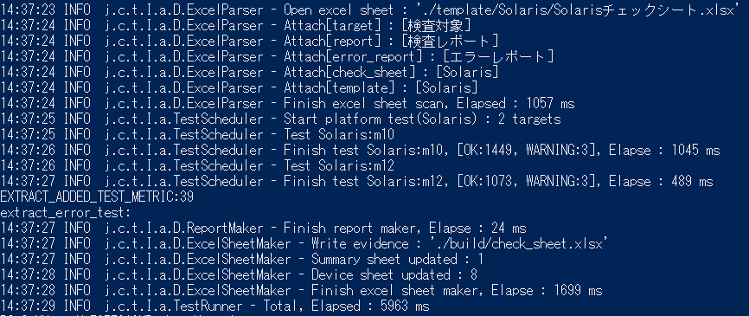
SPARC Solaris検査実行1
PowerShellを開いて、プロジェクトディレクトリに移動して、getconfig を実行します -c オプションで、config ファイルを指定します > getconfig -c .\template\Solaris\config_solaris.groovy 予行演習モードで実行する場合、-d オプションを付加します > getconfig -c .\template\Solaris\config_solaris.groovy –d

Slide 65
SPARC Solaris検査実行2
実行後、プロジェクトディレクトリ下のbuildの下に生成されたExcel検査結果を開いて結果を確認します
Excel検査結果の確認ができたら”getconfig -u local”でローカルデータベースに検査結果を登録します getconfig -c .\template\Solaris\config_solaris.groovy -u local

Slide 66
SPARC XSCF検査シート入力
プロジェクトディレクトリに移動し、「.\template\Solaris\XSCFチェックシート.xlsx」を編集します
シート「検査対象」の入力列に 検査対象のSPARC XSCFインターフェースの情報を入力します
はじめに「検査ドメイン」に”XSCF”を入力してください
各項目の入力手順はSPARC Solaris 検査と同じとなります
(注意) 「対象サーバ」の入力は、前頁のSPARC Solaris 検査と同じホスト名を入力してください

Slide 67
SPARC XSCF config.groovyの編集
notepad++などで「.\template\Solaris\xscf_config.groovy」 を開き、以下の行の接続アカウント情報を編集します
// XSCF 接続情報
account.XSCF.Test.user = 'guest‘
account.XSCF.Test.password = 'guest000'

Slide 68
SPARC XSCF検査実行
PowerShellを開いて、プロジェクトディレクトリに移動して、getconfig を実行します -c オプションで、config ファイルを指定します getconfig -c .\template\Solaris\config_xscf.groovy 予行演習モードで実行する場合は-dオプションを付加します getconfig -c .\template\Solaris\config_xscf.groovy -d
実行後、プロジェクトディレクトリ下のbuildの下に生成されたExcel検査結果を開いて結果を確認します
Excel検査結果の確認ができたら”getconfig -u local”でローカルデータベースに検査結果を登録します getconfig -c .\template\Solaris\config_xscf.groovy -u local

Slide 69
VMサーバの検査

Slide 70
VMサーバの検査について
VMサーバ検査は、前述のLinux、Windows 検査シナリオを使用し、基本的な手順は同様となります
ここでは、VMサーバ固有の設定を以下に記します
「サーバチェックシート.xlsx」の「エイリアス名」
vCenter で定義したマシン名を入力します
本値が未記入の場合は、オンプレミスサーバとみなし、VM構成情報の収集は実行しません

Slide 71
VM検査エラー発生時の対処
getconfig 実行中にエラーメッセージが発生した場合、config\config.groovy のdebugパラメータをtrueに変更して、原因調査を行います
// コマンド採取のデバッグモード
test.vCenter.debug = true
変更後、再度、getconfig を実行し、実行中の以下の[command]メッセージを確認します
PowerShellから[command]下のコマンドを実行して、コマンド単体の原因調査を行います
[command]
powershell -NonInteractive ./build/log/Linux/ostrich/vCenter/get_vCenter_spec.ps1
-log_dir './build/log/Linux/ostrich/vCenter'
-server 'ostrich' -vm 'ostrich'
-user 'xxxxxxx' -password 'xxxxxxxx'
-vcenter 'xxx.xxx.xxx.xxx'
[output]
04:58:05 ERROR j.c.t.I.a.InfraTestSpec - [PowershellTest] Powershell script faild.

Slide 72
他の検査シナリオの実行

Slide 73
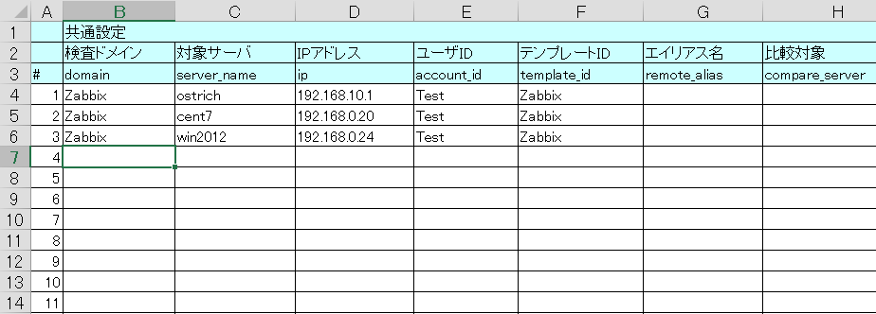
他の検査シナリオの実行1
template 下の検査シートと設定ファイルを編集します
プロジェクトディレクトリ下に展開された検査シート(ここでは、.\template\Zabbix\Zabbix監視設定チェックシート.xlsx)を開きます
編集手順については、同ディレクトリ下にある各検査シナリオのReadme.mdを参照してください
Configファイル”.\template\Zabbix\config_zabbix.groovy” を編集します
// Zabbix接続情報
account.Zabbix.Test.server = '192.168.0.20'
account.Zabbix.Test.user = 'Admin'
account.Zabbix.Test.password = 'zabbix'

Slide 74
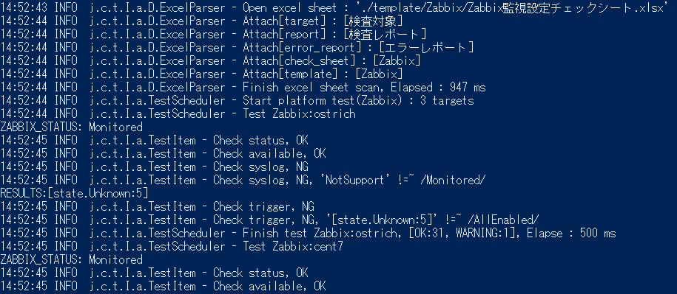
他の検査シナリオの実行2
-c オプションで設定ファイルを指定して、検査を実行します
getconfig -c .\template\Zabbix\config_zabbix.groovy -d
実行後、プロジェクトディレクトリ下のbuildの下に生成されたExcel検査結果を開いて結果を確認します

Slide 75
ドライラン予行演習モード

Slide 76
ドライランモードについて
getconfig実行オプションで、 “-d” オプションを追加します
本モードは検査対象へのアクセスをせずに、保存済みの収集ログから再検査を行います
一部の検査対象を絞り込んで検査結果を作成したい場合などに使用します
ドライランモードの準備
はじめに全検査対象の検査を実行します
「getconfig –u local」コマンドで検査ログをローカルディスクに保存します
以上でドライランモードでの実行が可能となります

Slide 77
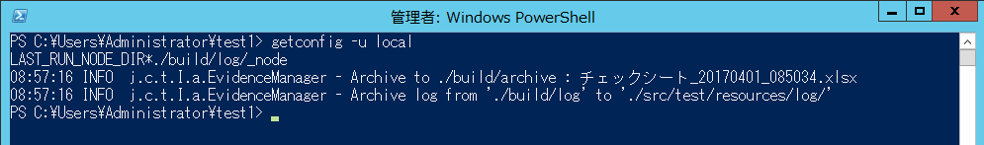
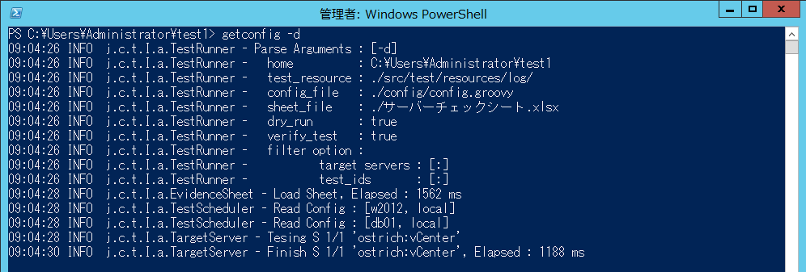
ドライランモードの実行
getconfig で検査を実行したら getconfig -u local でローカルディレクトリに検査結果をコピーします
getconfig -d オプションで、予行演習モードで実行します
検査対象へのアクセスをせずに再検査を行います

Slide 78
検査結果のRedmine登録

Slide 79
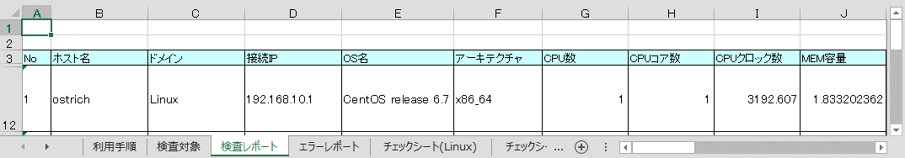
Redmine登録について
Redmine 構成管理データベースに各検査シナリオの実行結果を登録します
構成管理データベースセットアップで構築した、 Redmine にインベントリデータを登録します
以下の 2種類のデータを登録します
設備チケット
検査結果のシート「検査レポート」の各検査対象サーバの構成情報をRedmineチケットに登録します
IPアドレス情報は、ポートリストチケットに登録し、登録した設備チケットとリンクします
インベントリ詳細
検査結果シートのサマリはデバイスの情報をRedmineデータベースに登録します
登録データはRedmine プラグインのメニュー「サーバ構成情報」から参照します

Slide 80

事前準備１
Redmine API キー、接続URLを環境変数に設定します。
以下で設定した環境変数を確認します
Redmine APIキーの確認方法
Redmineにログイン後、画面右上の「個人設定」を選択し、右側に表示されているAPIアクセスキー の表示をクリックします。 表示されたアクセスキーを環境変数に設定します。
$redmine_api_key="{APIキー}“ [System.Environment]::SetEnvironmentVariable("REDMINE_API_KEY", $redmine_api_key, "Machine") $redmine_url="http://{構成管理DB}:8080/redmine/“ [System.Environment]::SetEnvironmentVariable("REDMINE_URL", $redmine_url, "Machine")
$env:REDMINE_API_KEY
$env:REDMINE_URL

Slide 81
事前準備２
Redmine MySQLデータベース接続設定ファイルを編集します サンプルの設定ファイルをコピーして、設定ファイル編集をします
以下の MySQL データベース接続情報を編集します
copy C:\server-acceptance\config\cmdb_sample.groovy C:\server-acceptance\config\cmdb.groovy notepad++ C:\server-acceptance\config\cmdb.groovy
cmdb.dataSource.username = “{ユーザID}“ cmdb.dataSource.password = “{パスワード}“ cmdb.dataSource.url = ”jdbc:mysql://{サーバー名}:3306/{DB名}?useUnicode=true&characterEncoding=utf8“ cmdb.dataSource.driver = "com.mysql.jdbc.Driver"

Slide 82
登録手順
検査シナリオを実行します。
検査結果シートを開いて検査結果を確認後、結果をコミットします
オプション「-rp {プロジェクト名}」で、Redmine チケットを登録します
この例では既定プロジェクトの「cmdb」を指定して登録します
オプション「-u db」で、インベントリデータを登録します
getconfig -c .\config\config.groovy
getconfig -c .\config\config.groovy –u local
getconfig -c .\config\config.groovy –rp cmdb
getconfig -c .\config\config.groovy –u db

